Slide 1

第五组小组展示
演讲: 黄饴雯 鲁国锐

Slide 2
1.绝美姑苏

Slide 3
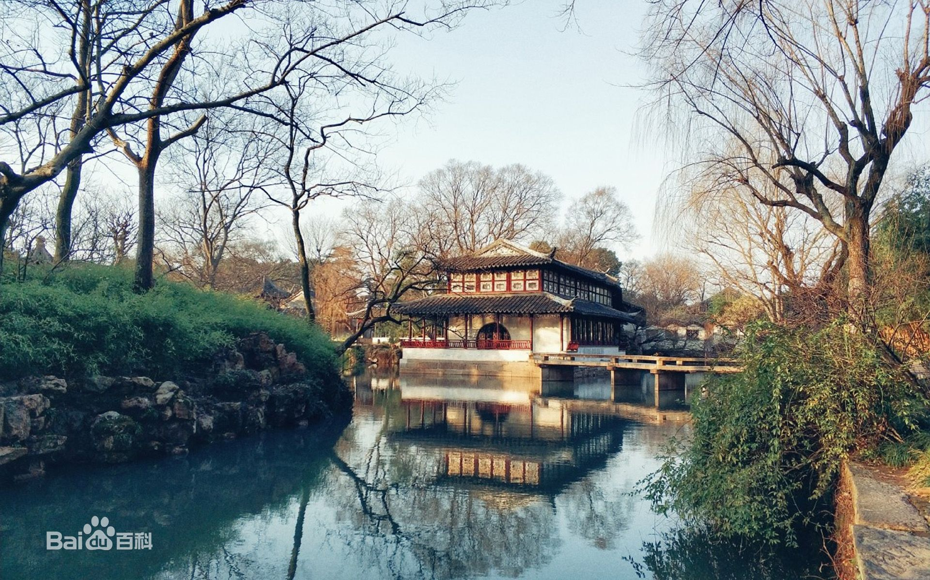
拙政园
拙政园与北京颐和园、承德避暑山庄、苏州留园一起被誉为中国四大园林。全园以水为中心，山水萦绕，厅榭精美，花木繁茂，具有浓郁的江南水乡特色。花园分为东、中、西三部分，东花园开阔疏朗，中花园是全园精华所在，西花园建筑精美，各具特色。园南为住宅区，体现典型江南地区传统民居多进的格局。
拙政园景色

Slide 4
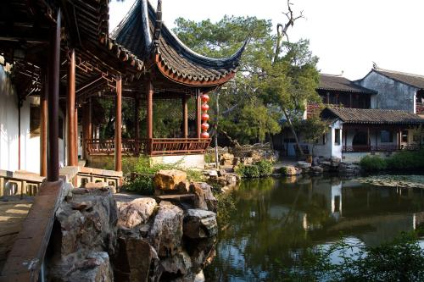
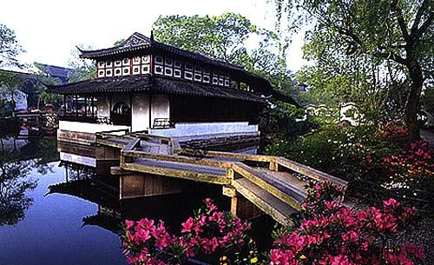
拙政园一览

Slide 5
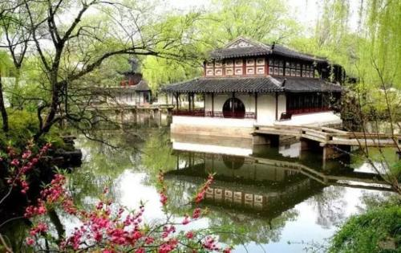
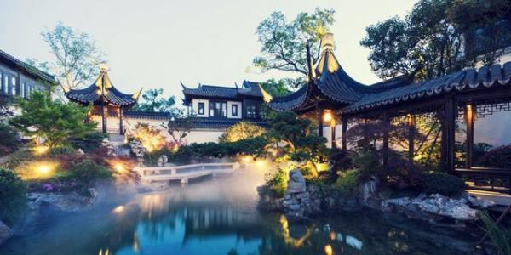
拙政园一览

Slide 6
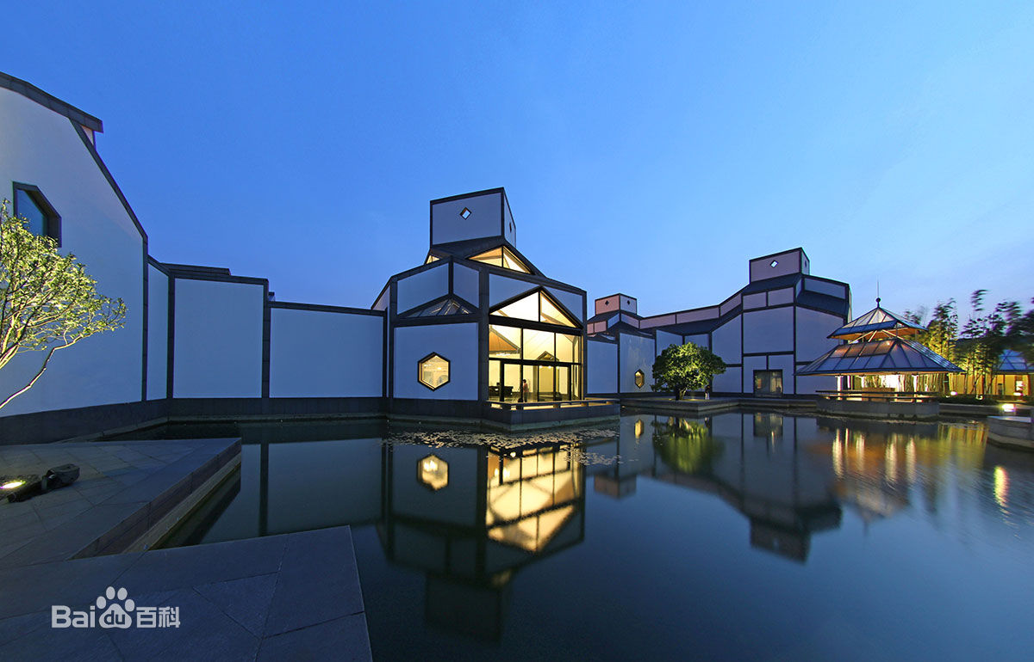
苏州博物馆
———一座集现代化馆舍建筑、古建筑与创新山水园林三位一体的综合性博物馆
说起苏州博物馆，就不得不介绍一下他的作者了——贝聿铭。是世界公认的一流建筑师。苏州博物馆被贝聿铭亲切地称为“我的小女儿” 。
苏州博物馆的江南园林式设计精髓中添加了一些西式欧美元素，完美地呈现了“中学为体，西学为用”的境界。
“苏”主要体现在与苏州古城风貌和人文内涵的融合：“新”主要体现在用材上。大师用他的智慧和独特的设计风格，使“新”充满了 “苏味”，变成了创新的“苏”和创新的“中”。
苏州古典园林的“步移景异，移步换景”的景观效果，在这里绝对同样呈现。光影之下连绵的山峦和水，山水神韵呈现眼前，“借以粉壁为纸，以石为绘”。“片石假山”，仿佛以白墙为纸，借用几片石泼墨，硬朗的石头竟在此显现出了温柔。
苏州博物馆：美得不可方物

Slide 7
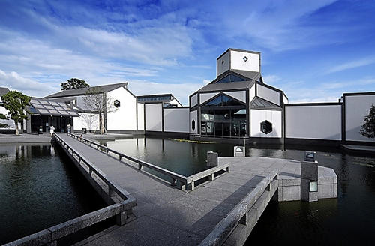
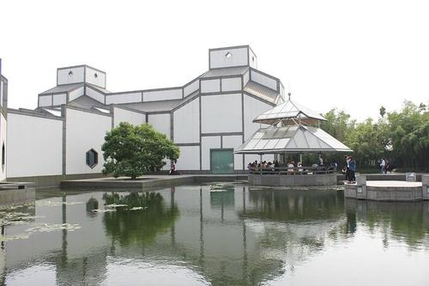
苏州博物馆

Slide 8
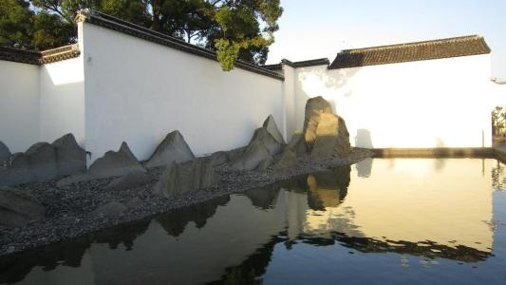
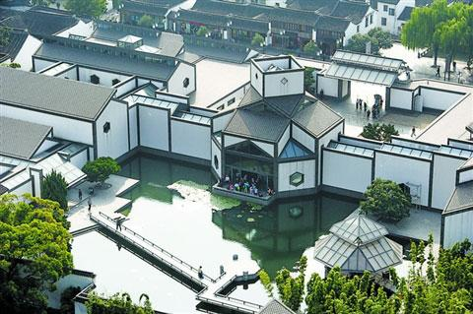
苏州博物馆

Slide 9
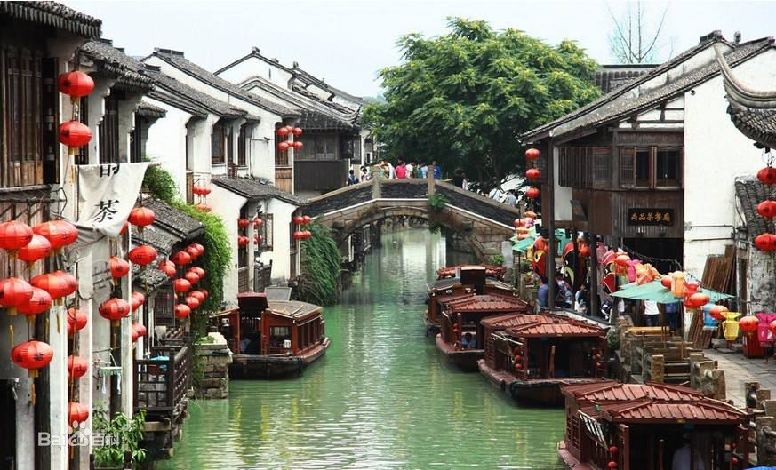
山塘街
———东至红尘中“一二等富贵风流之地”阊门，西至“吴中第一名胜”虎丘
山塘街上河道多，桥多的特征充分体现了苏州这个水城的街巷特点。其河道逶迤平行，绵延至虎丘长达七里。山塘河的东段民居大多都是临水构筑，水榭和水阁都是由木桩支撑着的。河的西段水面则疏朗宽阔，两岸种植花木绿树。水面上横跨的古桥或平或拱、或单孔或三孔。
山塘街景色

Slide 10
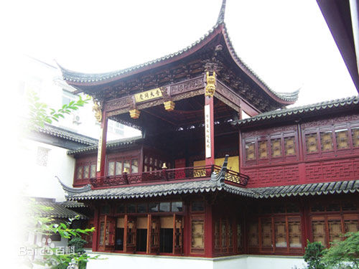
山塘街
———东至红尘中“一二等富贵风流之地”阊门，西至“吴中第一名胜”虎丘
古往今来，山塘向来是帝王国君、文人墨客的钟爱之地。无论是乾隆康熙，亦或是伯虎秋香，都曾流连于山塘河两岸。
曹雪芹在《红楼梦》第一回中把阊门、山塘一 带称为“最是红尘中一二等富贵风流之地”。
民歌唱道：“上有天堂，下有苏杭。杭州有西湖，苏州有山塘。两处好地方，无限好风光。”
山塘雕花仿古戏台

Slide 11
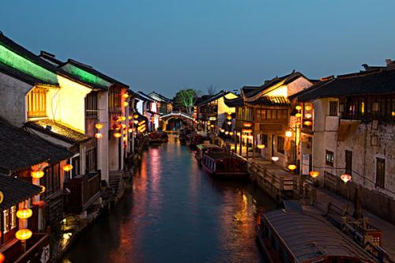
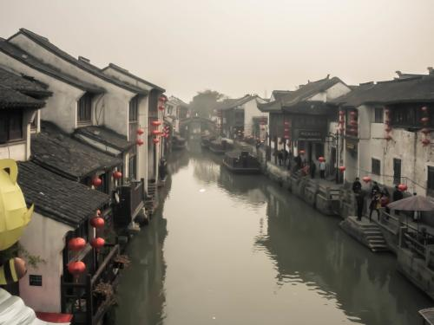
山塘街

Slide 12
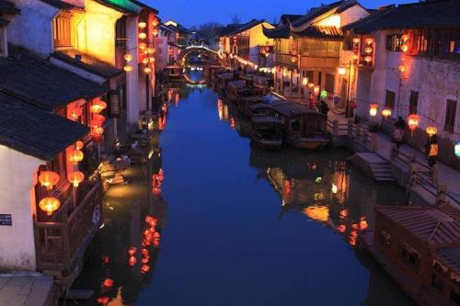
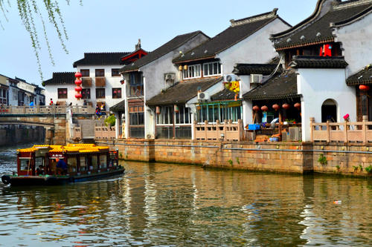
山塘街

Slide 13
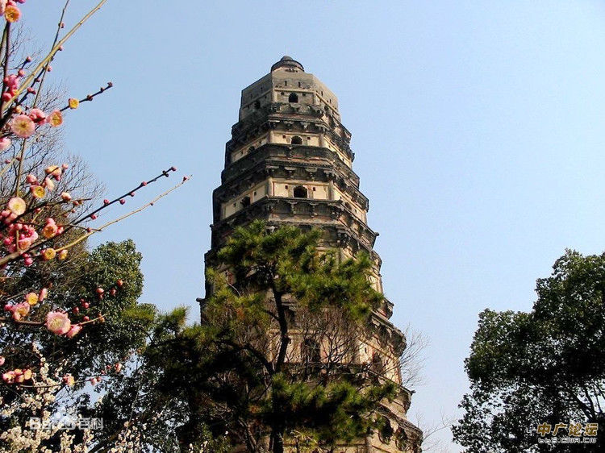
虎丘
———吴中第一名胜 吴中第一山
虎丘，原名海涌山，据《史记》记载，吴王阖闾葬于此，传说葬后三日有“白虎蹲其上”，故名虎丘。又一说为“丘如蹲虎”，以形为名。虎丘山高仅30多米，却有“江左丘壑之表”的风范，绝岩耸壑，气象万千，并有三绝九宜十八景之胜。
宋代大诗人苏东坡写下“尝言过姑苏不游虎丘，不谒闾丘，乃二欠事”的千古名言。
虎丘景色

Slide 14
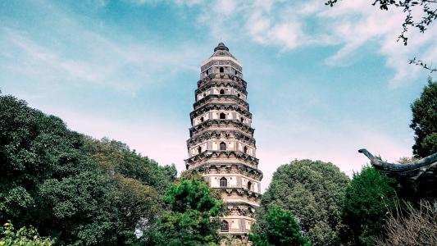
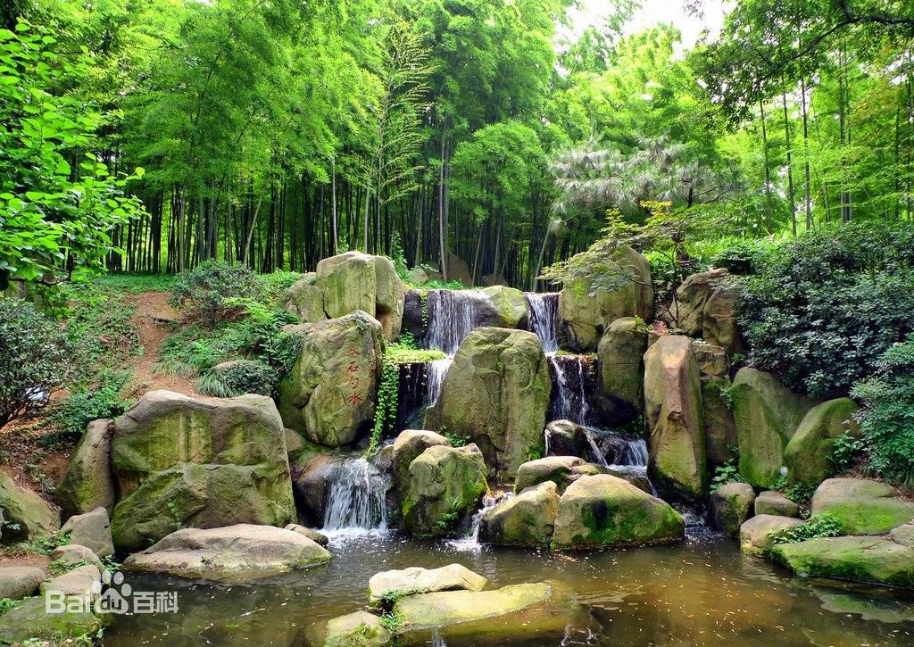
虎丘

Slide 15
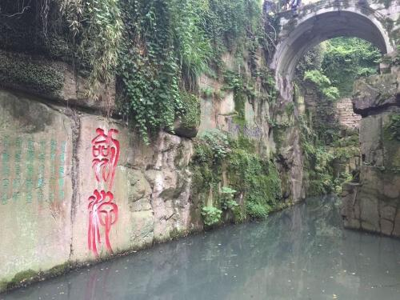
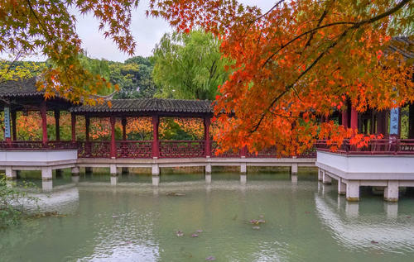
虎丘

Slide 16
2.舌尖上的江苏

Slide 17
江苏菜
江苏菜，中国传统八大菜系之一，简称苏菜。由于苏菜和浙菜相近，因此和浙菜统称江浙菜系。主要以南京菜、淮扬菜、苏锡菜、徐海菜等地方菜组成。
江苏菜起源于二千多年前，其中南京菜起源于先秦时期，一千多年前，鸭已为南京美食。南宋时，苏菜和浙菜同为“南食”的两大台柱。
苏菜擅长炖、焖、蒸、炒，重视调汤，保持菜的原汁，风味清鲜，浓而不腻，淡而不薄，酥松脱骨而不失其形，滑嫩爽脆而不失其味。

Slide 18
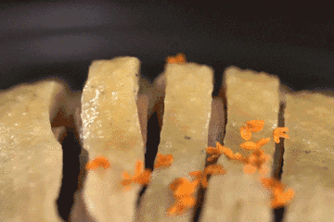
金陵盐水鸭
南京盐水鸭是中国历史上唯一一种低温畜禽产品，和传统的腌腊制品完全不一样。盐水鸭咸甜清香，口感滑嫩。肉玉白，油润光亮，皮肥骨香，鲜嫩异常，咸鲜可口。盐水鸭是低温熟煮，经过一个小时左右的煮制，使得盐水鸭的嫩度达到一定程度。另外，盐水鸭制作考究，除用料好外，而且工艺精，“炒盐腌，清卤复”，增加鸭的香醇，“炒得干”减少鸭脂肪，此薄且收得紧，“煮得足”，食之有嫩香口感。

Slide 19
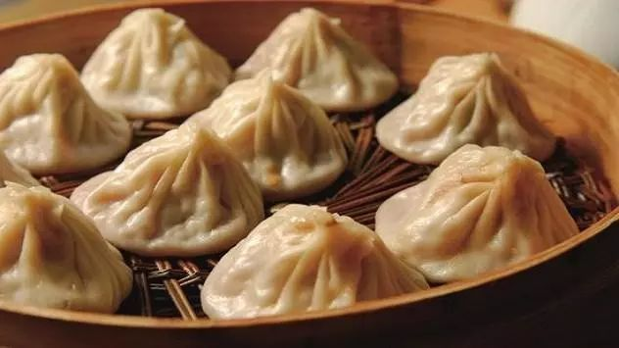
无锡小笼包
无锡小笼包，当地人又称小笼馒头，以皮薄卤多而誉遍沪、宁、杭一带，是江苏无锡地方传统名点，已有百年历史。它选用上等面粉制作、选料精细、小笼蒸煮，南方口味。具有夹起不破皮，翻身不漏底，一吮满口卤，味鲜不油腻等特色。馒头紧酵皮薄、馅多卤足、鲜嫩味香，秋冬时，馅心中加入熬熟的蟹黄油，即为著名的“蟹粉小笼”，食时鲜美可口。。

Slide 20
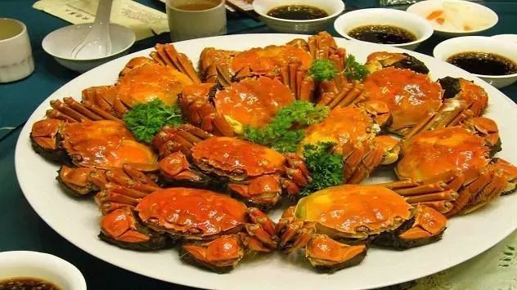
阳澄湖大闸蟹
阳澄湖大闸蟹又名金爪蟹。产于苏州阳澄湖。蟹身不沾泥，俗称清水大闸蟹，体大膘肥，青壳白肚，金爪黄毛，肉质膏腻。农历9月的雌蟹、10月的雄蟹，性腺发育最佳。煮熟凝结，雌者成金黄色，雄者如白玉状，滋味鲜美。

Slide 21
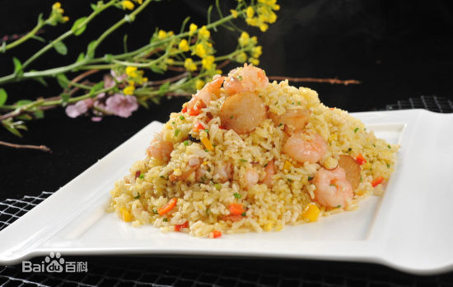
扬州炒饭
扬州炒饭，又名扬州蛋炒饭，是江苏扬州经典的小吃。主要食材有米饭、火腿、鸡蛋、虾仁等。
扬州炒饭选料严谨、制作精细、加工讲究，而且注重配色。炒制完成后，颗粒分明、粒粒松散、软硬有度、色彩调和、光泽饱满、配料多样、鲜嫩滑爽、香糯可口。

Slide 22
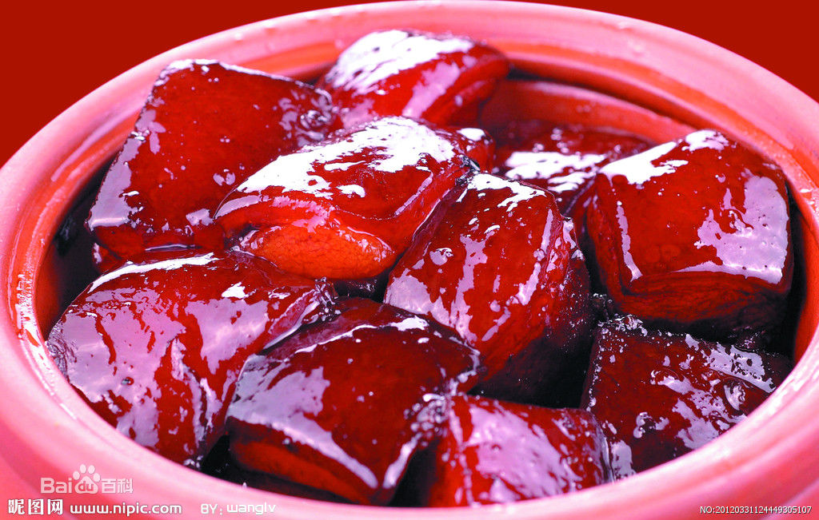
东坡肉
东坡肉，又名滚肉、东坡焖肉，是眉山和江南地区特色传统名菜。东坡肉在浙菜、川菜、鄂菜等菜系中都有，且各地做法也有不同，有先煮后烧的，有先煮后蒸的，有直接焖煮收汁的。
东坡肉的主料和造型大同小异，主料都是半肥半瘦的猪肉，成品菜都是码得整整齐齐的麻将块儿，红得透亮，色如玛瑙，夹起一块尝尝，软而不烂，肥而不腻。。

Slide 23
3.音乐部分

Slide 24
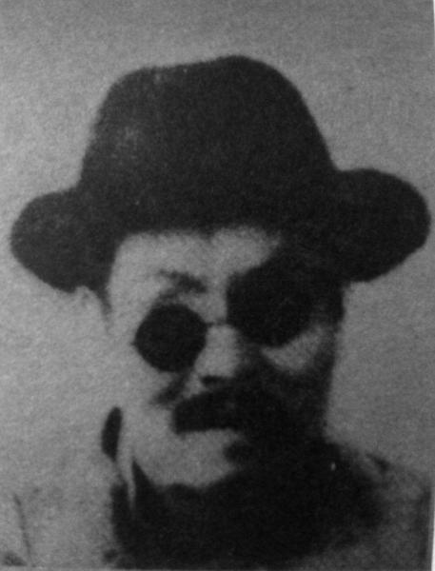
阿炳介绍
阿炳（原名华彦钧，1893.8.17—1950.12.4），民间音乐家，正一派道士，出生于江苏无锡市。
阿炳青年时患了眼疾而双目失明。此后，他常身背琵琶，手提胡琴在无锡街头和惠山一带演奏。他在音乐上的成就，远远超越了家传师承的藩篱，博采众长，把对痛苦生活的感受，全部通过音乐反映出来。他的音乐作品，渗透着传统音乐的精髓，透露出一种来自人民底层的健康而深沉的气息，情真意切，扣人心弦，充满着犟烈的艺术感染力。
代表作有二胡曲三首：《二泉映月》，《听松》，《寒春风曲》；
琵琶曲三首：《大浪淘沙》，《龙船》，《昭君出塞》。
日伪统治无锡时期“良民证”上的标准照

Slide 25
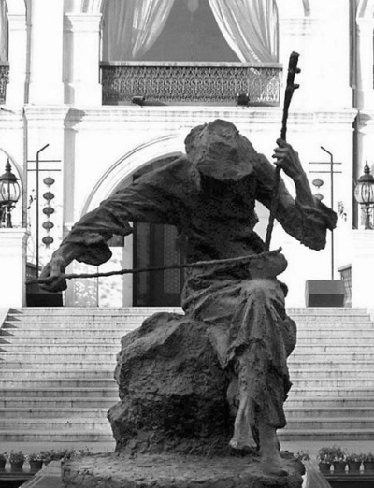
人物生平
他编唱《十九路军在上海英勇抗击敌寇》的新闻，并用家传的红木胡琴演奏《义勇军进行曲》。 日军侵占无锡后，阿炳和催弟一同到双方老家避难。不久赴上海，在昆曲班仙霓社担任琴师，弹奏三弦，并在电影《七重天》中担任表演群众角色盲人。这时他创作的《听松》，是一首气魄豪迈、情感充沛的二胡独奏曲，倾吐着不愿当亡国奴的爱国主义热情。民国28年重返锡城，再操旧业。他每天上午去茶馆搜集各种新闻，回来构思创作，下午在崇安寺茶馆门前演唱；夜间在街上拉着二胡，演奏他创作的《寒春风曲》。他的琴艺十分高超，可将琵琶放置在头顶上弹奏，还可以用二胡模仿男女老少说话、叹息、欢笑以及鸡鸣狗叫的声音。抗日战争胜利后，曾禁止他在崇安寺的固定场所说唱新闻。
1893年8月17日（清光绪十九年）阿炳出生在无锡雷尊殿旁“一和山房”。 华彦钧幼年丧母，由同族婶母抚养。
1901年，他随父在雷尊殿当小道士。开始在私塾读了3年书，后从父学习鼓、笛、二胡、琵琶等乐器。
1918年，父亲去世，他继为雷尊殿的当家大道士。 后华彦钧因交友不慎开始吸食鸦片和嫖妓，后来患眼疾而导致双目失明，无力参加法事劳动，遂以街头卖艺为生。
1933年，阿炳开始不断创作演奏爱国歌曲，支持爱国活动。后因肺病发作，卧床吐血，从此不再上街卖艺，在家以修理胡琴为业，艰难度日，度日如年。
1949年4月23日无锡解放，阿炳和他的《二泉映月》等乐曲获得新生。
1950年暑期，中央音乐学院师生为了发掘、研究和保存民间音乐，委托杨荫浏教授等专程到无锡为他录制《二泉映月》《听松》《寒春风曲》3首二胡曲和《大浪淘沙》《龙船》《昭君出塞》3首琵琶曲。
1950年12月4日阿炳病逝，终年57岁，葬无锡西郊璨山脚下“一和山房”道士墓。
阿炳学笛子时，父亲经常要他迎着风口吹，且在笛尾上挂铁圈以增强腕力，后来索性将铁圈换成了秤砣；阿炳在学二胡的时候，更加刻苦，琴弦上被勒出血痕，手指也拉出了厚厚的茧，阿炳演奏用的二胡的外弦比一般弦粗壮得多，这与他常年练习分不开的。
纪念馆前石雕

Slide 26
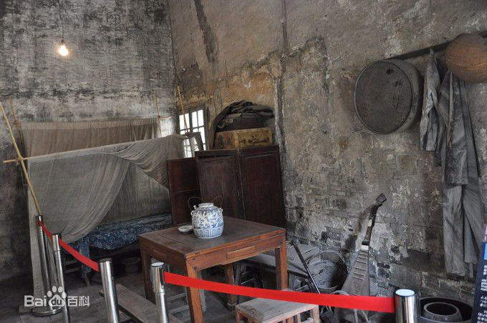
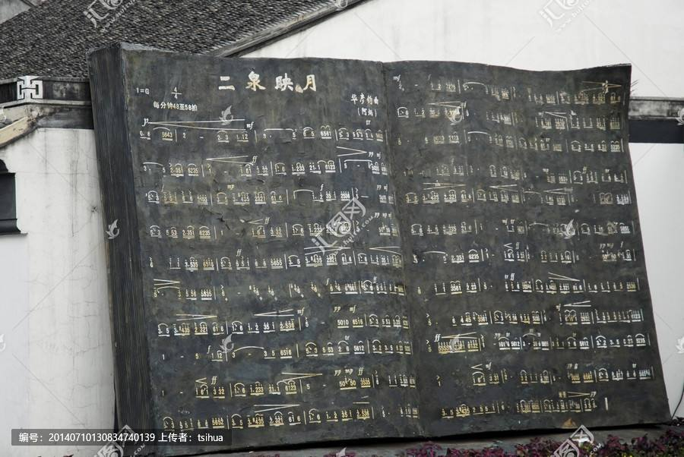
个人评价
人们称阿炳是三不穷：人穷志不穷（不怕权势）；人穷嘴不穷（不吃白食）；人穷名不穷（正直）。作为民间艺人，不仅能够用自己的双手，用音符来表达，还能借助音乐这种工具来感染其他的心灵。
来源于民间的阿炳音乐，每一次弹奏时都有即兴地创造，这来源于阿炳几十年演奏传统音乐的积累以及对生活的感悟，仅仅关注弓法、指法、音准、力度的学院化教学，仅仅一首《二泉映月》的弹奏，无法诠释出阿炳音乐的全部内涵。所以对阿炳精神、阿炳音乐的传播、研究应该更加细化，使之成为非遗传承保护的一个独特范本。
阿炳的即兴演奏，不仅成就了《二泉映月》这支自述式的悲歌，更主要的是它摆脱了那种赏玩式的心态，上升为一种与我同在的共命运感。对人世的关怀，对自我的思考，以及遭受的磨难，使一些人很容易地把他和贝多芬相提并论。
阿炳故居内景象
《二泉映月》雕塑

Slide 27
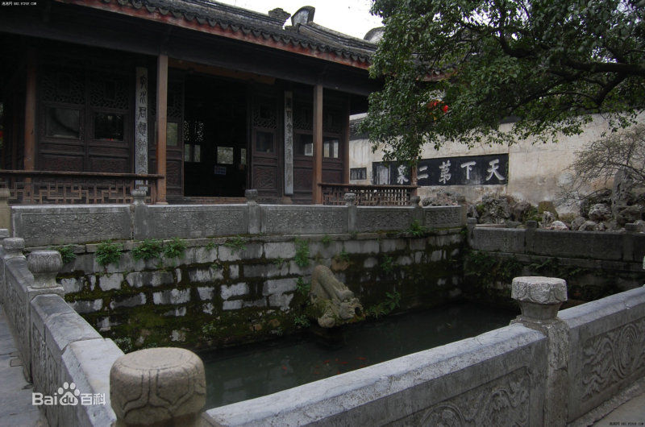
《二泉映月》曲名由来
曾参与过《二泉映月》录制的祝世匡先生曾在无锡报发表过《乐曲定名经过》一文，他在文中写道：录音后，杨荫浏先生问阿炳这支曲子的曲名时，阿炳说：“这支曲子是没有名字的，信手拉来，久而久之，就成了现在这个样子。”杨先生又问：“你常在什么地方拉？”阿炳回答说：“我经常在街头拉，也在惠山泉庭上拉。”杨先生脱口而出：“那就叫《二泉》吧！”阿炳说：“《二泉》不像个完整的曲名，粤曲里有首《三潭印月》，是不是可以称它为《二泉印月》呢？”杨先生说：“印字是抄袭而来，不够好，我们无锡有个映山河，就叫它《二泉映月》吧。”阿炳点头同意，于是《二泉映月》的曲名就这样定了下来。
惠山泉庭

Slide 28
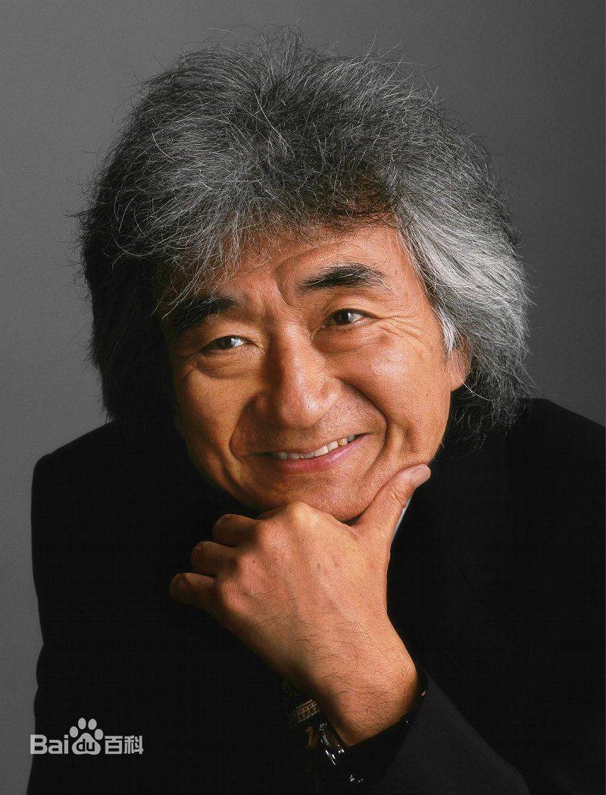
《二泉映月》社会评价
此曲只应跪听
1978年，小泽征尔应邀担任中央乐团的首席指挥，席间他指挥演奏了勃拉姆斯的《第二交响曲》和弦乐合奏《二泉映月》（改编），当时，小泽征尔并没有说什么。第二天，小泽征尔来到中央音乐学院专门聆听了该院17岁女生用二胡演奏的原曲《二泉映月》，他感动得热泪盈眶，呢喃地说：“如果我听了这次演奏，我昨天绝对不敢指挥这个曲目，因为我并没有理解这首音乐，因此，我没有资格指挥这个曲目……这种音乐只应跪下来听。”说着说着，真的要跪下来。他还说：“断肠之感这句话太合适了”。同年9月7日，日本《朝日新闻》刊登了发自北京的专文《小泽先生感动的泪》。从此，《二泉映月》漂洋过海，得到了世界乐坛的高度赞誉。
小泽征尔

Slide 29
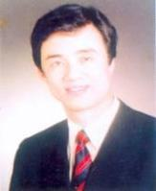
朱昌耀简介
朱昌耀，1956年生于南京。著名二胡演奏家，国家一级演员。师从安华、甘涛、马友德和陈耀星等名家。代表作有二胡曲《欢庆锣鼓》、《江南春色》、《枫桥夜泊》、《苏南小曲》及民乐合奏曲《姑苏情》等，曾获全国民族器乐作品征集评奖一等奖、第六届中国艺术节大奖、文化部第九届文华奖。
朱昌耀

Slide 30
接下来请欣赏二胡曲目
《长相思》

